Slide 1
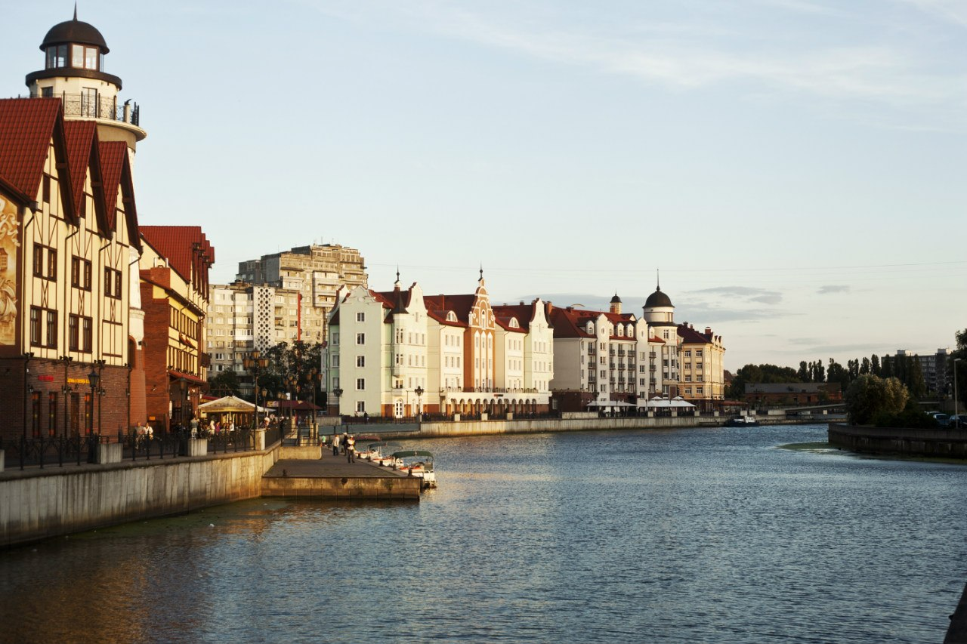
ПРИГЛАШАЕМ В КАЛИНИНГРАД
виртуальная экскурсия

Slide 2
КЁНИГСБЕРГ был основан 1 сентября 1255 года и был центром германской провинции Восточная Пруссия . После победы над фашисткой Германией во Второй мировой войне был передан под юрисдикцию Советского Союза, а в 1946 году переименован в КАЛИНИНГРАД. В 2005 году город отметил своё 750-летие.

Slide 3
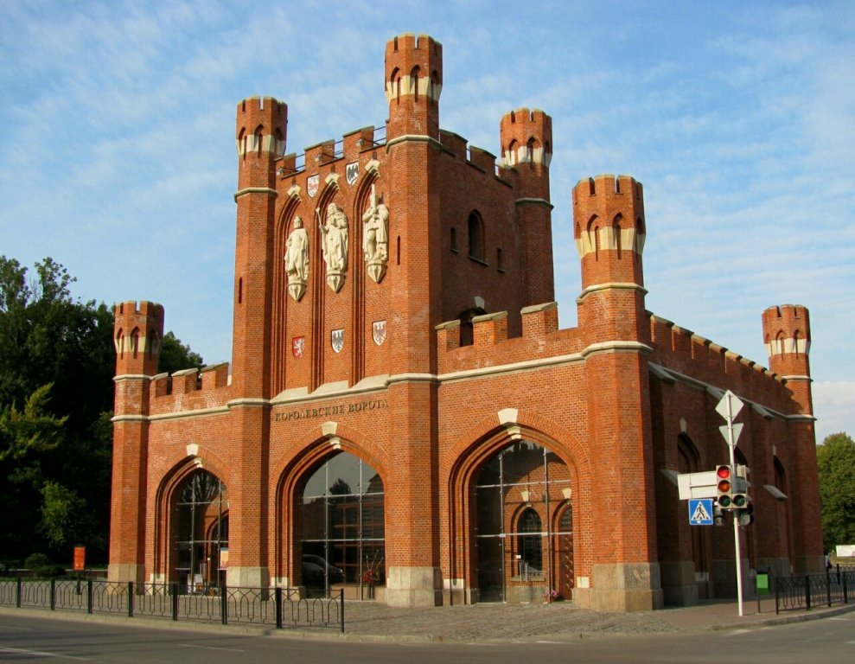
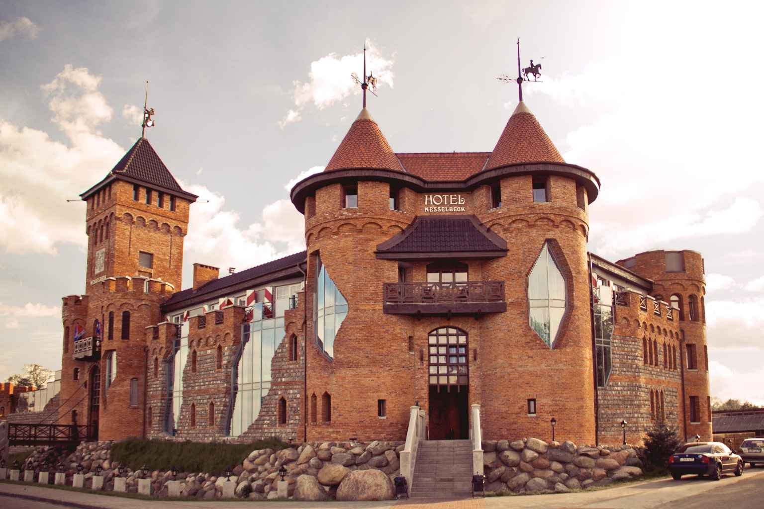
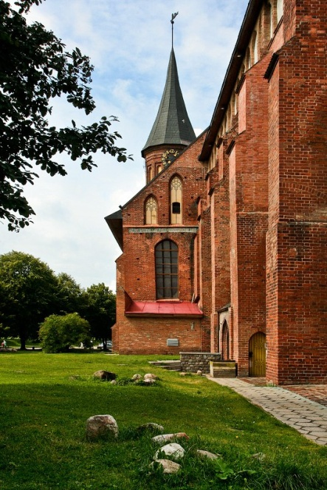
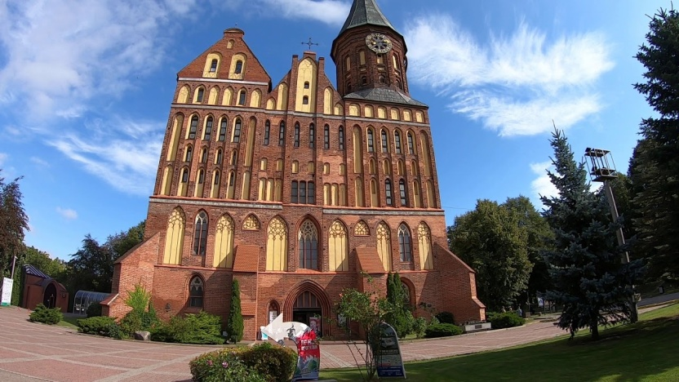
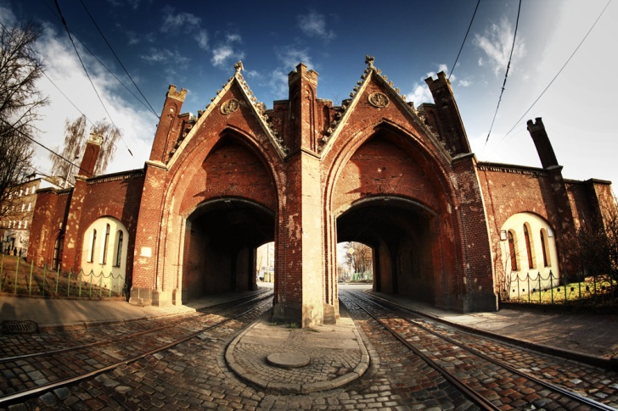
Уникальная история Калининграда, его неповторимый архитектурный облик привлекают сюда многочисленных туристов со всего мира. Приглашаю вас на виртуальную экскурсию по этому удивительному городу!

Slide 4
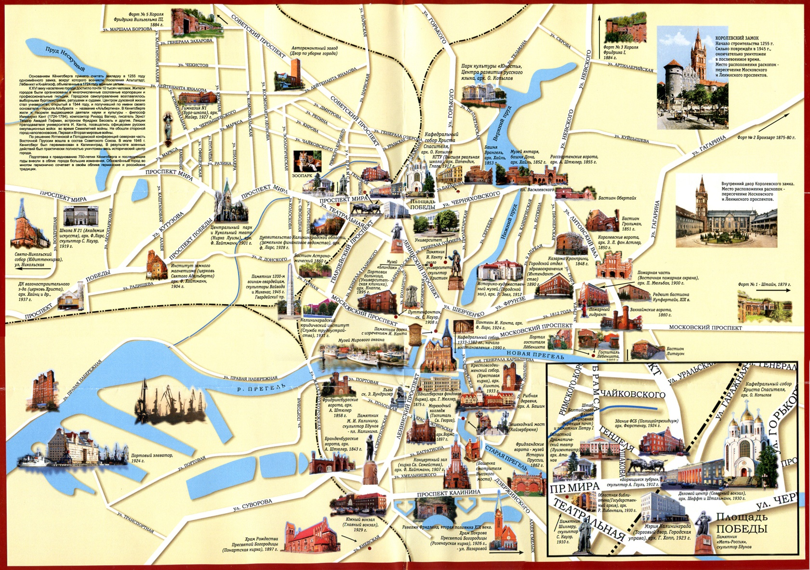
КАРТА ДОСТОПРИМЕЧАТЕЛЬНОСТЕЙ КАЛИНИНГРАДА

Slide 5
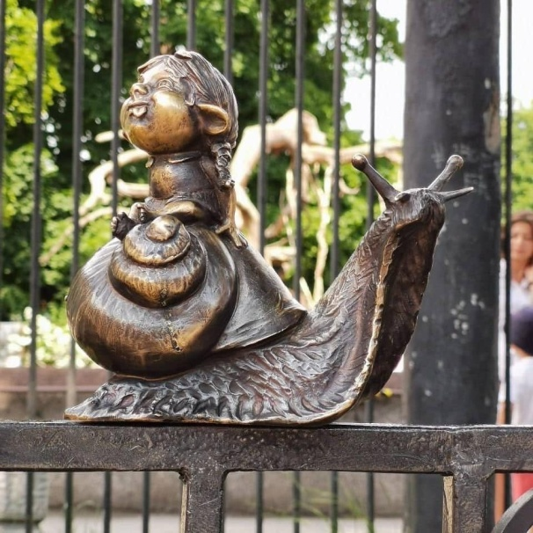
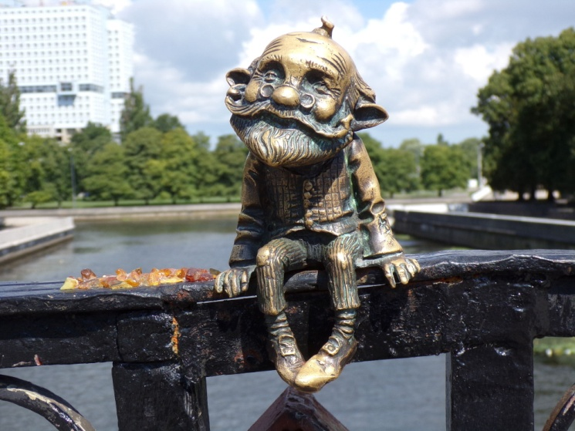
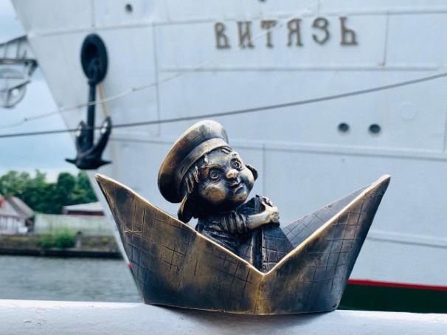
ХОМЛИНЫ - местные домовые, живущие на улицах города
Дедушка Карл на Медовом мосту около Кафедрального собора, бабушка Марта около входа в музей Янтаря, Маленький морячок на перилах в Музее мирового океана, малышка Уля перед входом в Зоопарк

Slide 6
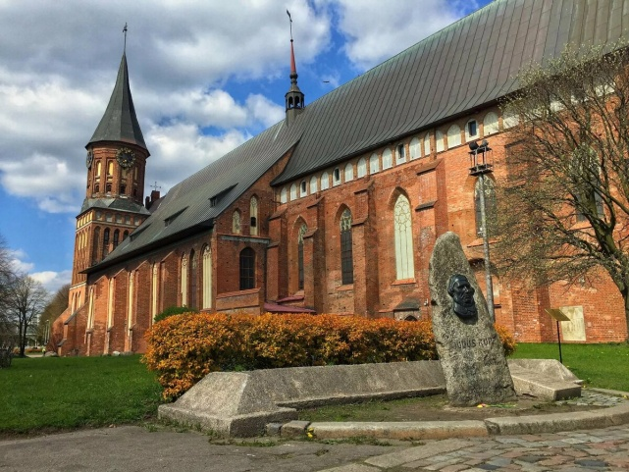
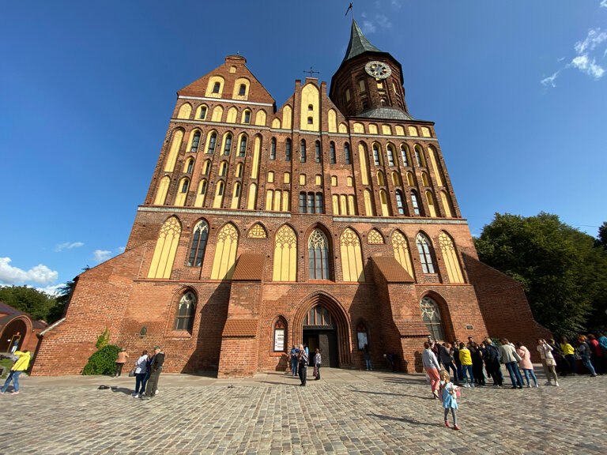
КАФЕДРАЛЬНЫЙ СОБОР
Кафедральный Собор историческое сооружение 13 века, сердце города. Находится на острове Канта . Сегодня парк вокруг собора — одно из любимых мест прогулок туристов и проведения музыкальных фестивалей. В соборе регулярно проводятся органные концерты, есть интересный музей. Великий немецкий философ Иммануил Кант был похоронен там в 1804 году.

Slide 7
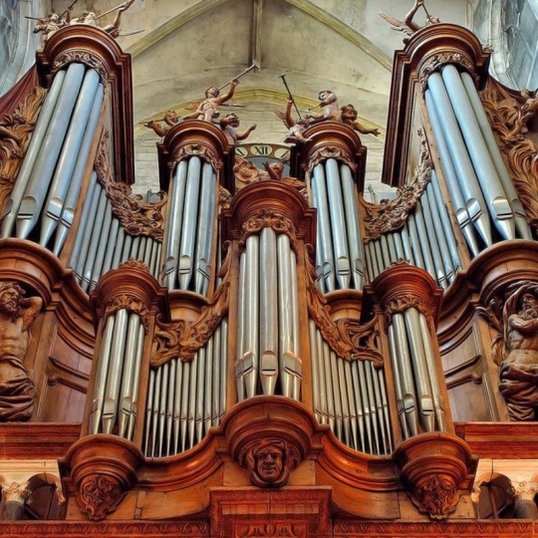
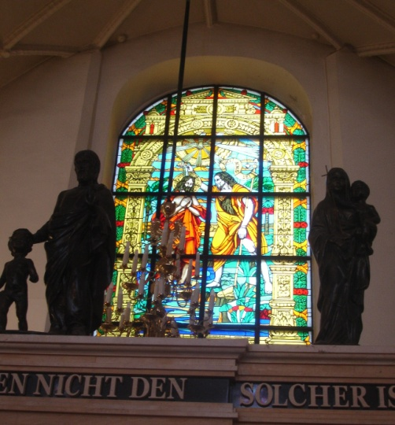
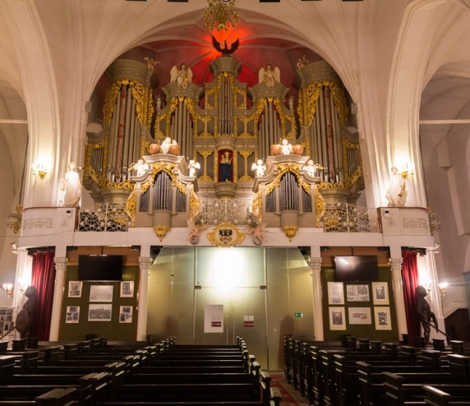
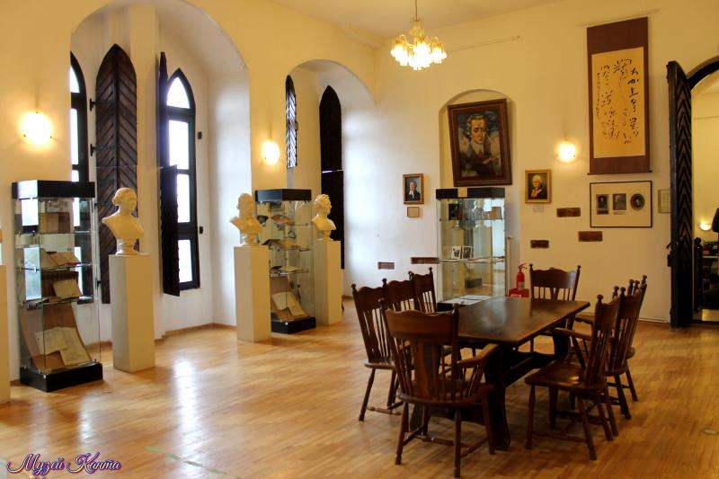
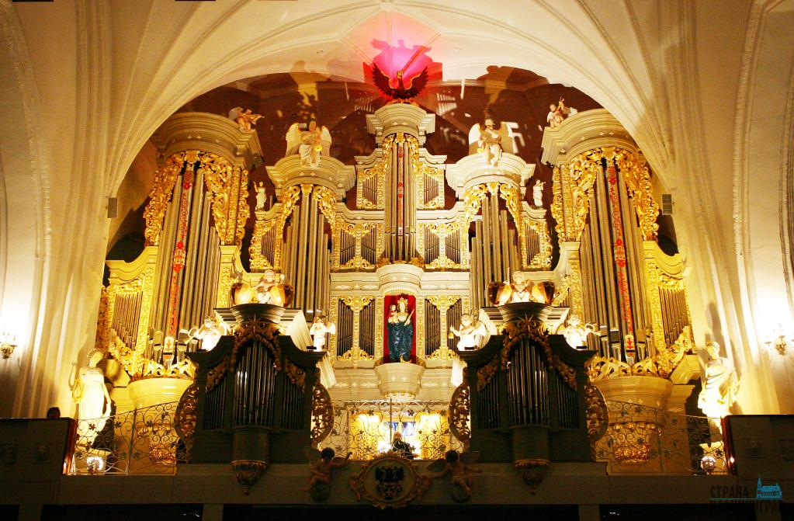
Внутри Собора музейные экспозиции , там находится Валленродтская библиотека - 10000 уникальных книг, собранных по всему миру. Ежедневно проводятся мини-концерты органной музыки. Орган является самым большим в Европе – 6301 труба.

Slide 8
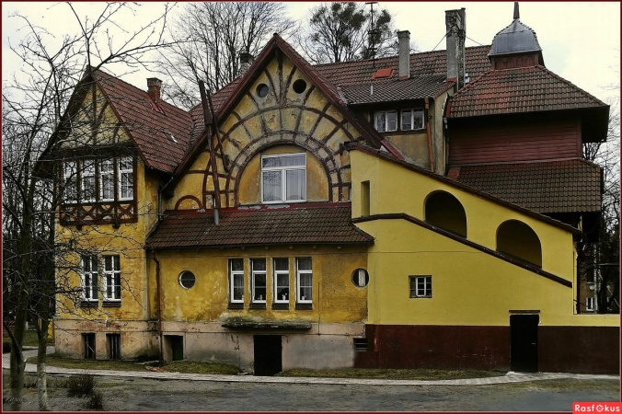
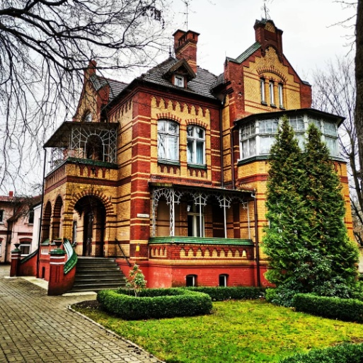
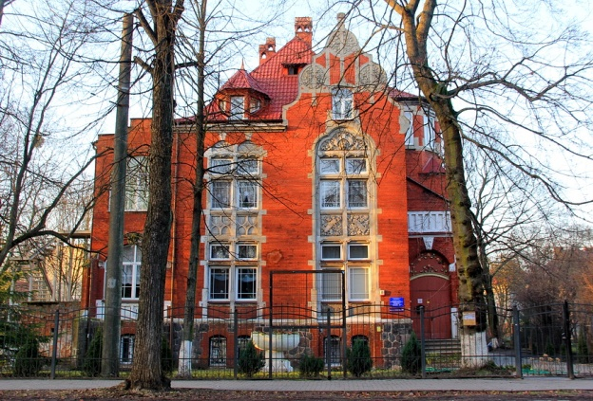
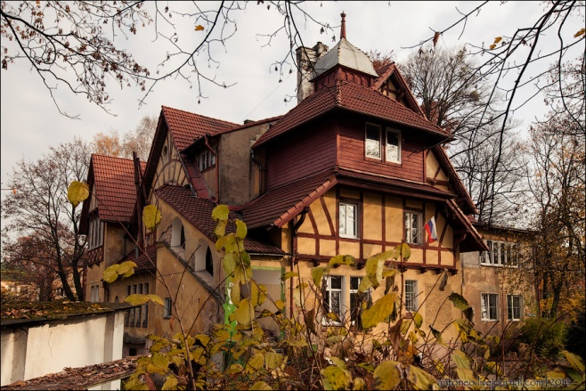
РАЙОН АМАЛЕИНАУ
Это район старых немецких вилл Кёнингсберга с башенками эркерами, сказочными решетками.
Прогуливаться по этому району приятно и интересно: тихо, зелено, красивые домики.

Slide 9
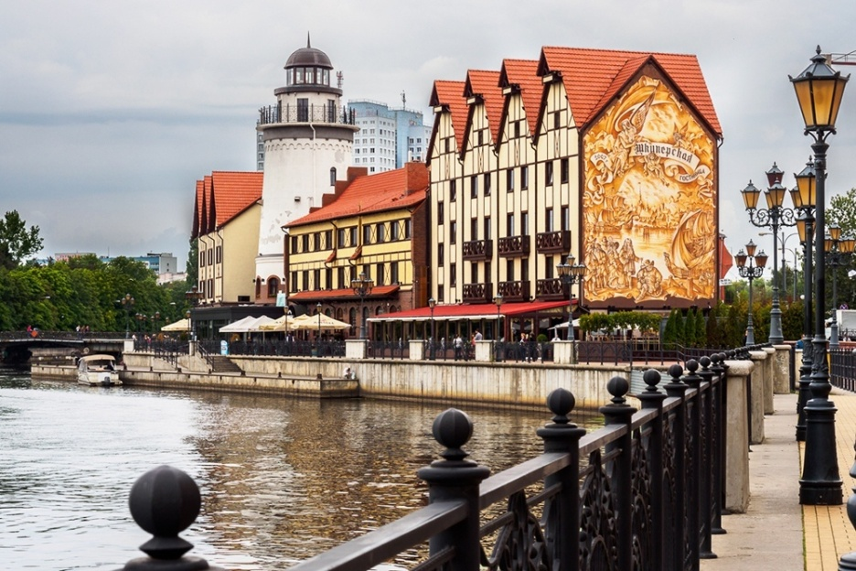
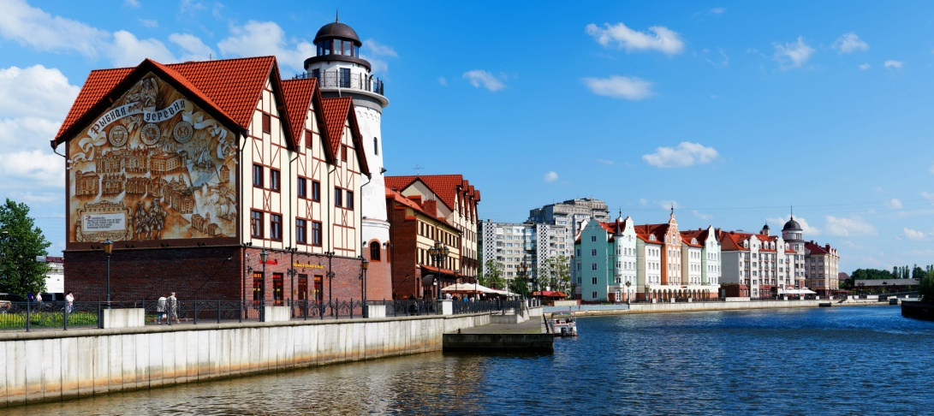
РЫБНАЯ ДЕРЕВНЯ
Рыбная деревня расположена в историческом центре Калининграда. Это самое популярное место туристов. На башне «Маяк» есть смотровая площадка. С набережной можно отправиться на водную экскурсию по реке Преголя, посетить порт и Музей мирового океана.

Slide 10
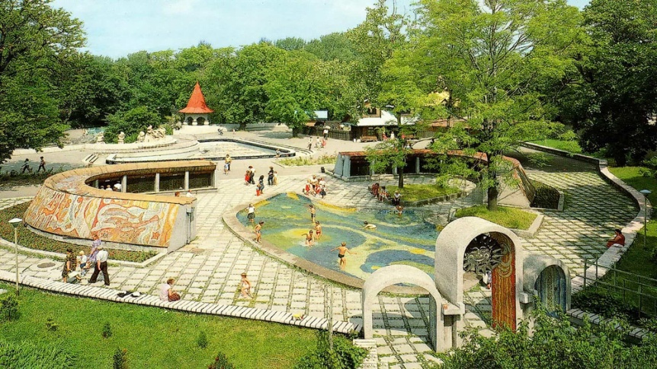
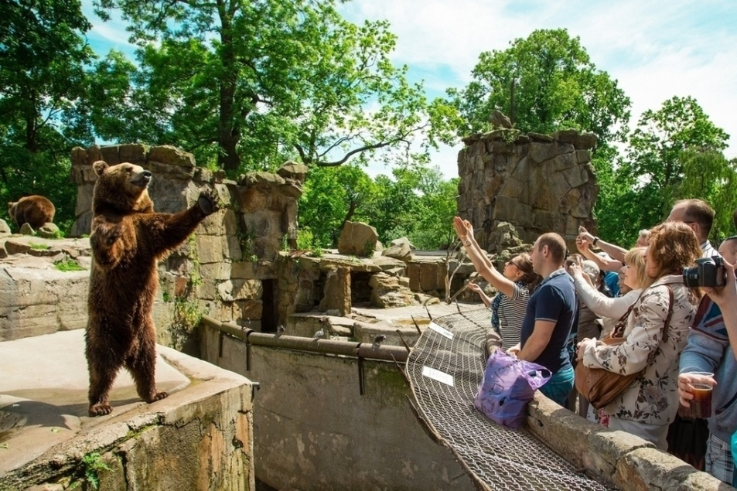
КАЛИНИНГРАДСКИЙ ЗООПАРК
Калининградский зоопарк – один из трёх исторических зоопарков России наряду с зоопарками Москвы и Санкт-Петербурга.
Основан 21 мая 1896 года Германом Клаассом. В коллекции насчитывается 2500 животных, многие из которых занесены в Красную книгу.

Slide 11
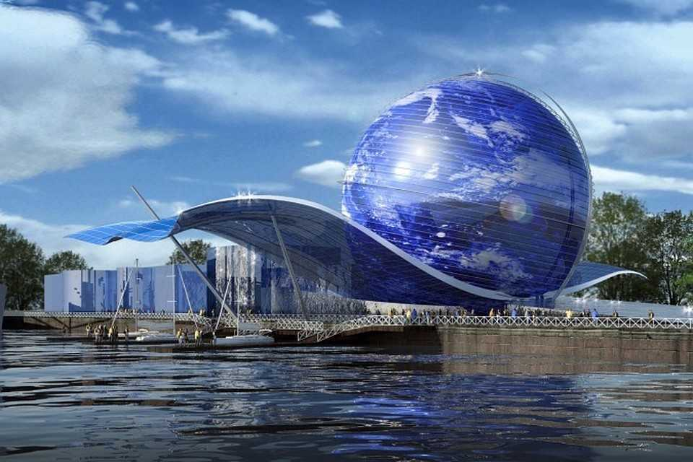
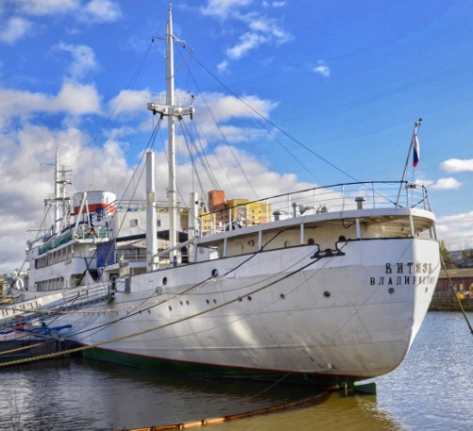
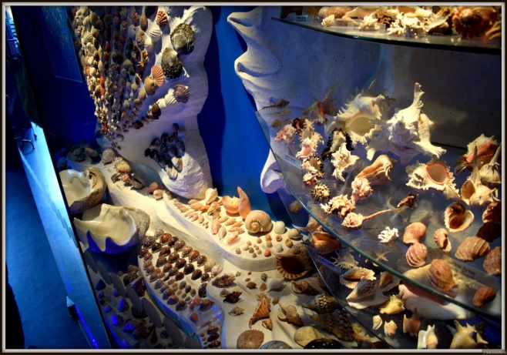
МУЗЕЙ МИРОВОГО ОКЕАНА
Экспозиции Музея Мирового океана разнообразны и масштабны, в них вошли не только сооружения, но даже набережная исторического флота с кораблями, подводной лодкой, научно-исследовательским судном "Витязь", ледоколом "Красин" и др. техникой. В главном здании музея Вы можете познакомится с большой коллекцией океанских рыб и других обитателей глубин.

Slide 12
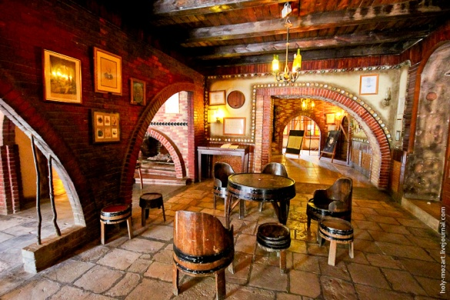
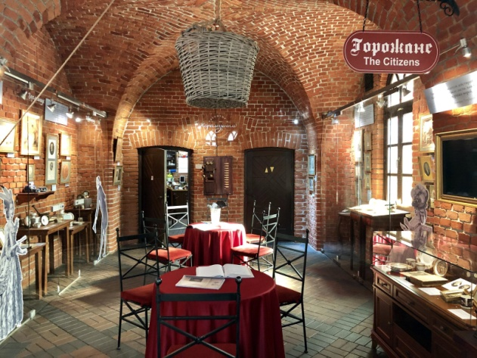
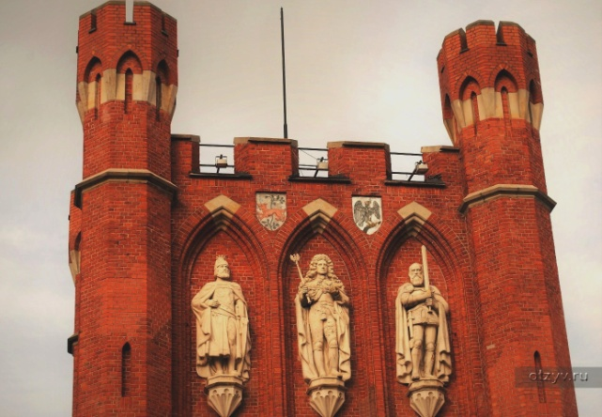
КОРОЛЕВСКИЕ ВОРОТА
Королевские ворота одни из семи сохранившихся городских ворот Кёнигсберга. В их закладке 30 августа 1843 года принимал участие король Пруссии Фридрих Вильгельм IV.
В Королевских воротах размещается музей «Великое посольство».
В музее находятся экспозиции,
посвященные возникновению и развитию Кёнигсберга.

Slide 13
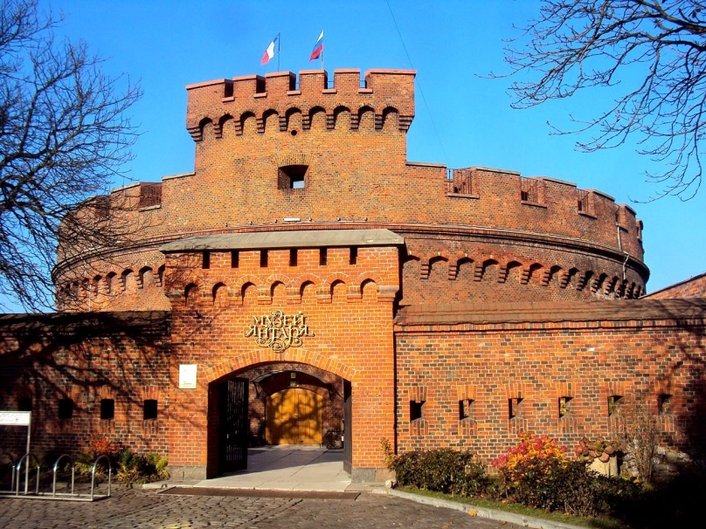
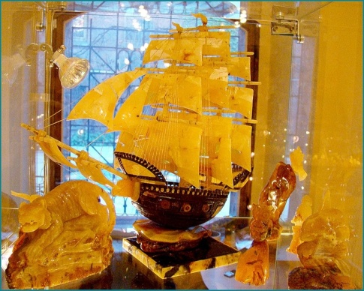
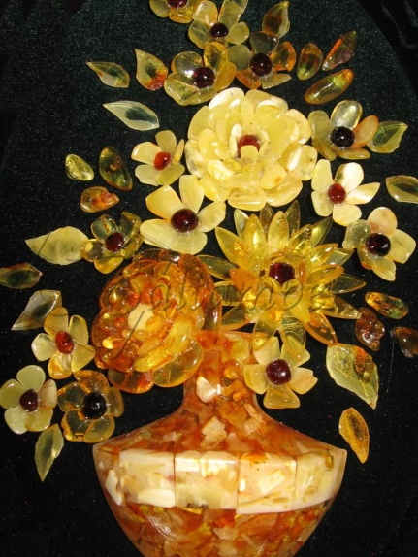
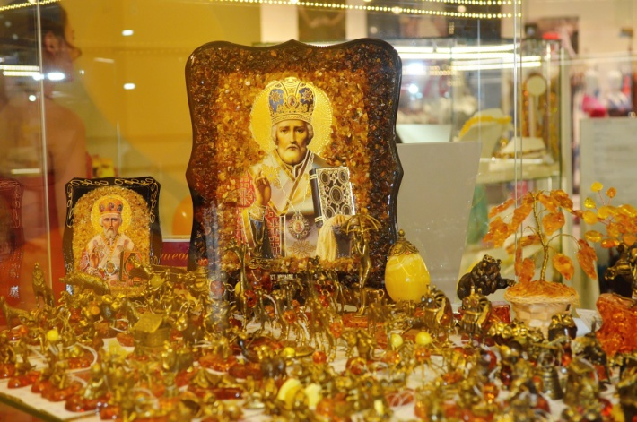
МУЗЕЙ ЯНТАРЯ
На живописном берегу озера, в центре Калининграда находится единственный в России Музей янтаря. Экспозиция музея располагается на трёх этажах крепостной башни Дона, построенной в середине девятнадцатого века и служившей оборонительным сооружением старинного Кёнигсберга. В музее собраны уникальные образцы этого природного камня (возраст янтаря примерно 50 миллионов лет!).

Slide 14
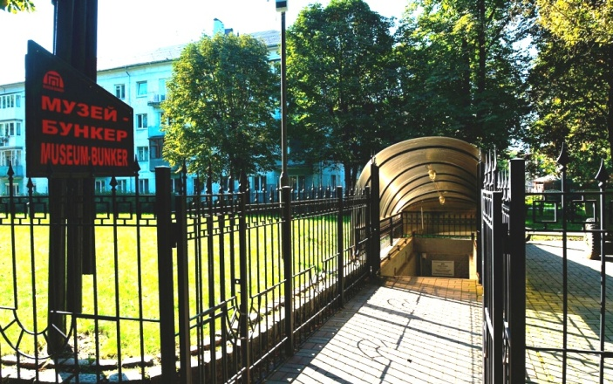
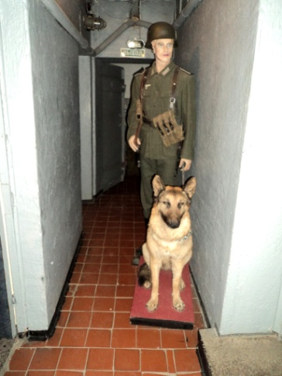
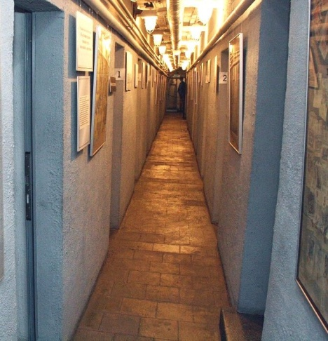
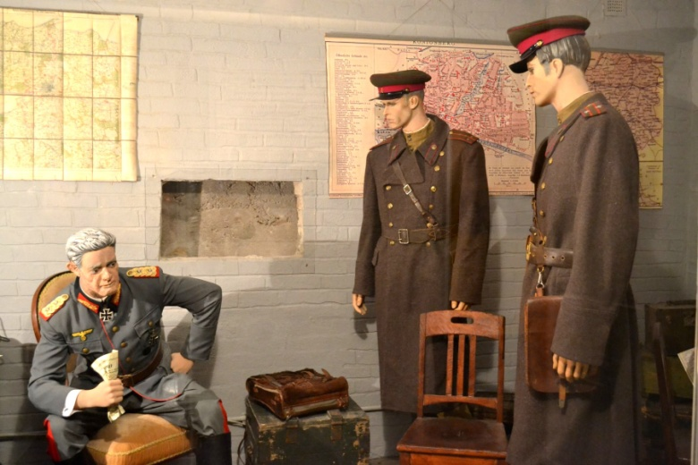
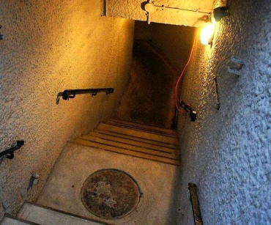
МУЗЕЙ «БУНКЕР ЛЯША»
Бункер немецкого коменданта города-крепости Кенигсберга генерала Отто Ляша» является памятником Великой Отечественной войны». Он находится под землей, на глубине 7 метров.
В течение марта-апреля 1945 года в этом оборонительном сооружении размещался штаб немецкого гарнизона города-крепости Кенигсберг. 9 апреля 1945 года в 21 час 30 минут в блиндаже — бункере была принята капитуляция немецких войск

Slide 15
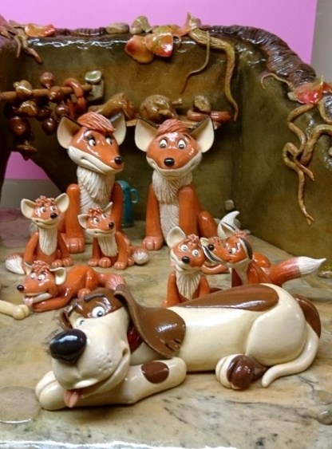
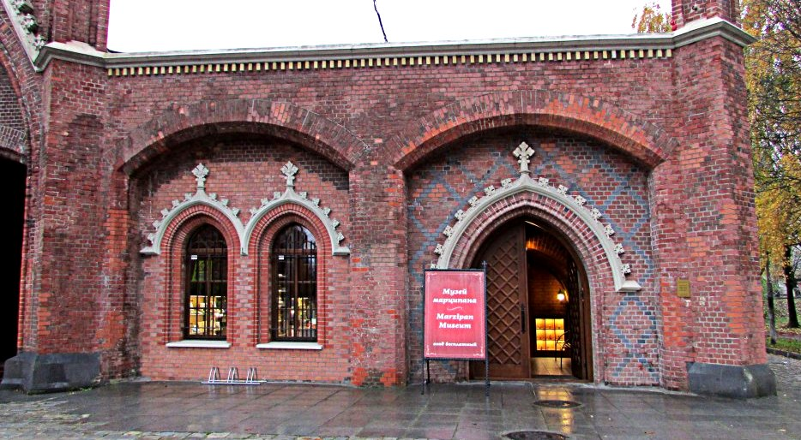
Бранденбургские ворота
Бранденбургские ворота были построены в Кёнигсберге в 1657 году как часть укреплений города. В Бранденбургских воротах находится Музей марципана, в нем можно узнать историю Кёнигсбергского марципана, купить конфеты, шоколад и прочие сладости с марципаном.

Slide 16
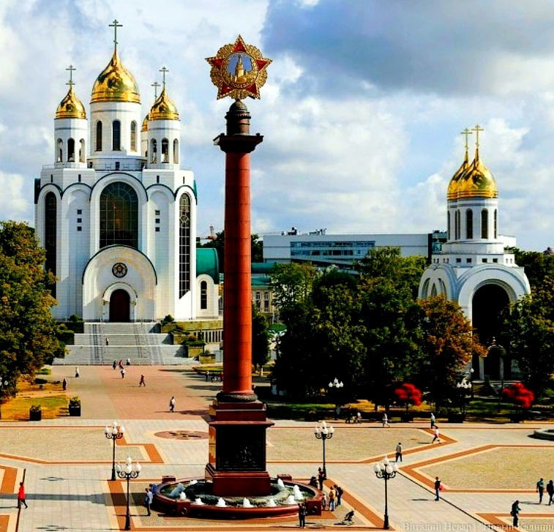
ПЛОЩАДЬ ПОБЕДЫ
Площадь Победы в Калининграде является центральной площадью города.
Ранее площадь носила название Ганза-Плац, после прихода нацистов к власти - Адольф-Гитлер-Плац.
Свое нынешнее название Площадь победы получила после войны.
Центр площади украшает Триумфальная колонна или Колонна Победы, установленная в 2005 году в канун 750-летия города, в 2013 году колонну увенчал Орден Победы.
Особое место на площади Победы занимает Кафедральный собор Христа Спасителя.

Slide 17
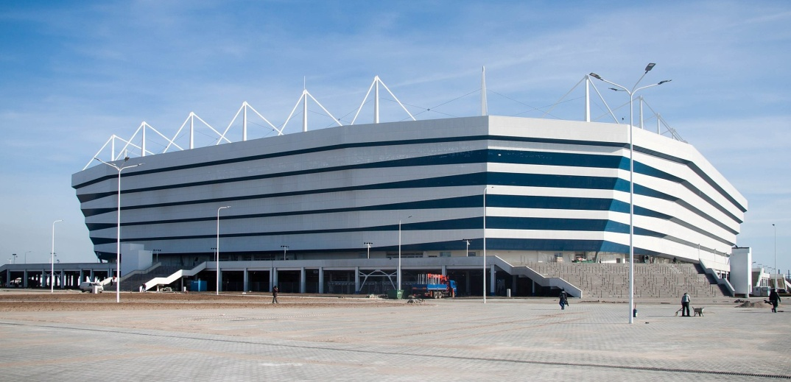
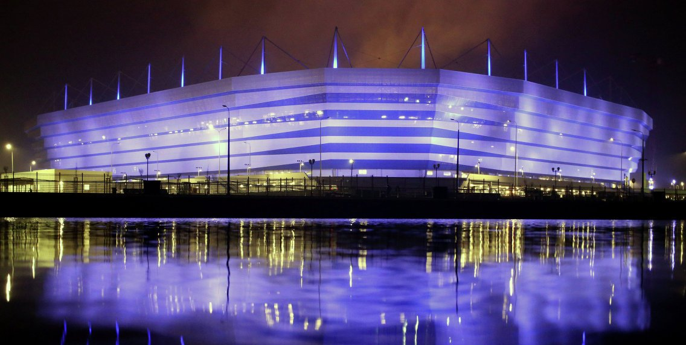
СТАДИОН «КАЛИНИНГРАД»
Стадион «Калининград» был построен в 2018 году специально для проведения матчей Чемпионата мира по футболу ФИФА - 2018 и удостоен наивысшей 4-й категории УЕФА. Общая вместимость – более 35000 болельщиков.

Slide 18
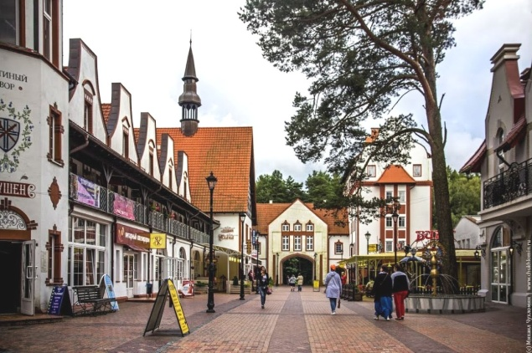
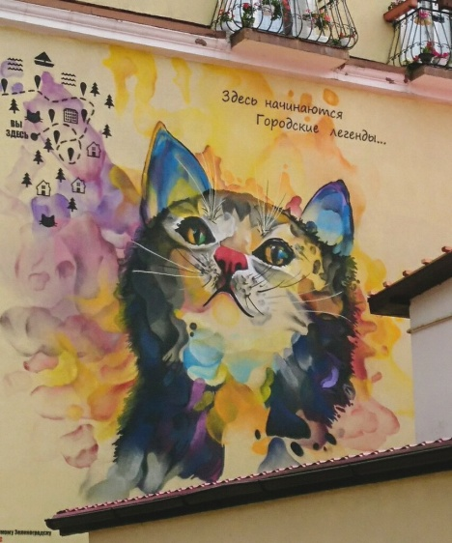
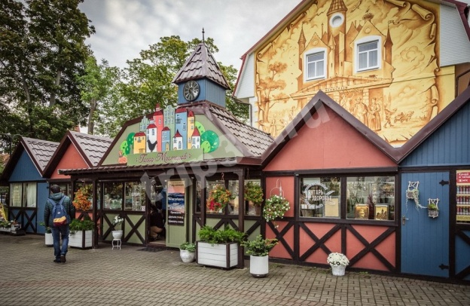
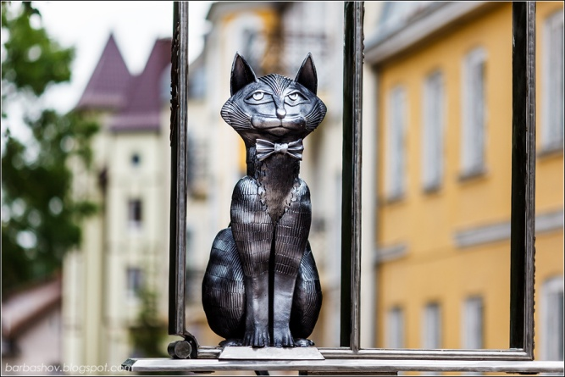
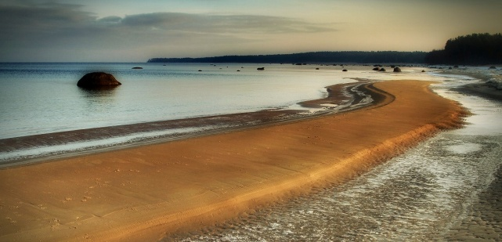
ЭКСКУРСИИ ИЗ КАЛИНИНГРАДА
Из Калининграда организованы интересные экскурсии по Калининградской области:
Светлогорск - курортный городок на берегу Балтийского моря;
Зеленоградск - город кошек;
Янтарный - место добычи янтаря;
Куршская коса - национальный природный парк.

Slide 19
БЛАГОДАРЮ ЗА ВНИМАНИЕ
Презентацию подготовила педагог дополнительного образования МАОУ ДО «Дом детского творчества» города Верхняя Пышма
Петрова Галина Сергеевна

